Slide 1

ĐÁP CA
Sau Chúa Nhật III
Mùa vọng

Slide 2


Slide 3
Lạy Chúa Thánh Thần là Ánh sáng Chân lý vẹn toàn,|
Chúa ban những ân huệ thích hợp cho từng thời đại, | và dùng nhiều cách thế kỳ diệu để hướng dẫn Hội Thánh, |

Slide 4
này chúng con đang chung lời cầu nguyện cho các
Giám mục, | và những người tham dự Thượng Hội đồng Giám mục thế giới. |

Slide 5
Xin Chúa làm nên cuộc Hiện Xuống mới trong đời sống Hội
Thánh, | xin tuôn tràn trên các Mục tử | ơn khôn ngoan và thông hiểu, | gìn giữ các ngài luôn hiệp thông với nhau trong Chúa, |

Slide 6
để các ngài cùng nhau tìm hiểu những điều đẹp ý
Chúa, | và hướng dẫn đoàn Dân Chúa | thực thi những điều Chúa truyền dạy. |

Slide 7
Các giáo phận Việt Nam chúng con, | luôn muốn cùng chung nhịp bước với Hội Thánh hoàn vũ, | xin cho chúng con biết đồng cảm | với nỗi thao thức của các Mục tử trên toàn thế giới, | ngày càng ý thức hơn về tình hiệp thông, |

Slide 8
thái độ tham gia và lòng nhiệt thành trong sứ vụ của Hội
Thánh, | Nhờ lời chuyển cầu của Đức Trinh Nữ Maria, | Nữ Vương các Tông đồ | và là Mẹ của Hội Thánh, |

Slide 9
Chúng con dâng lời khẩn cầu lên Chúa, | là đấng hoạt động mọi nơi mọi thời, | trong sự hiệp thông với Chúa Cha và Chúa Con, | luôn mãi mãi đến muôn đời. Amen.

Slide 11
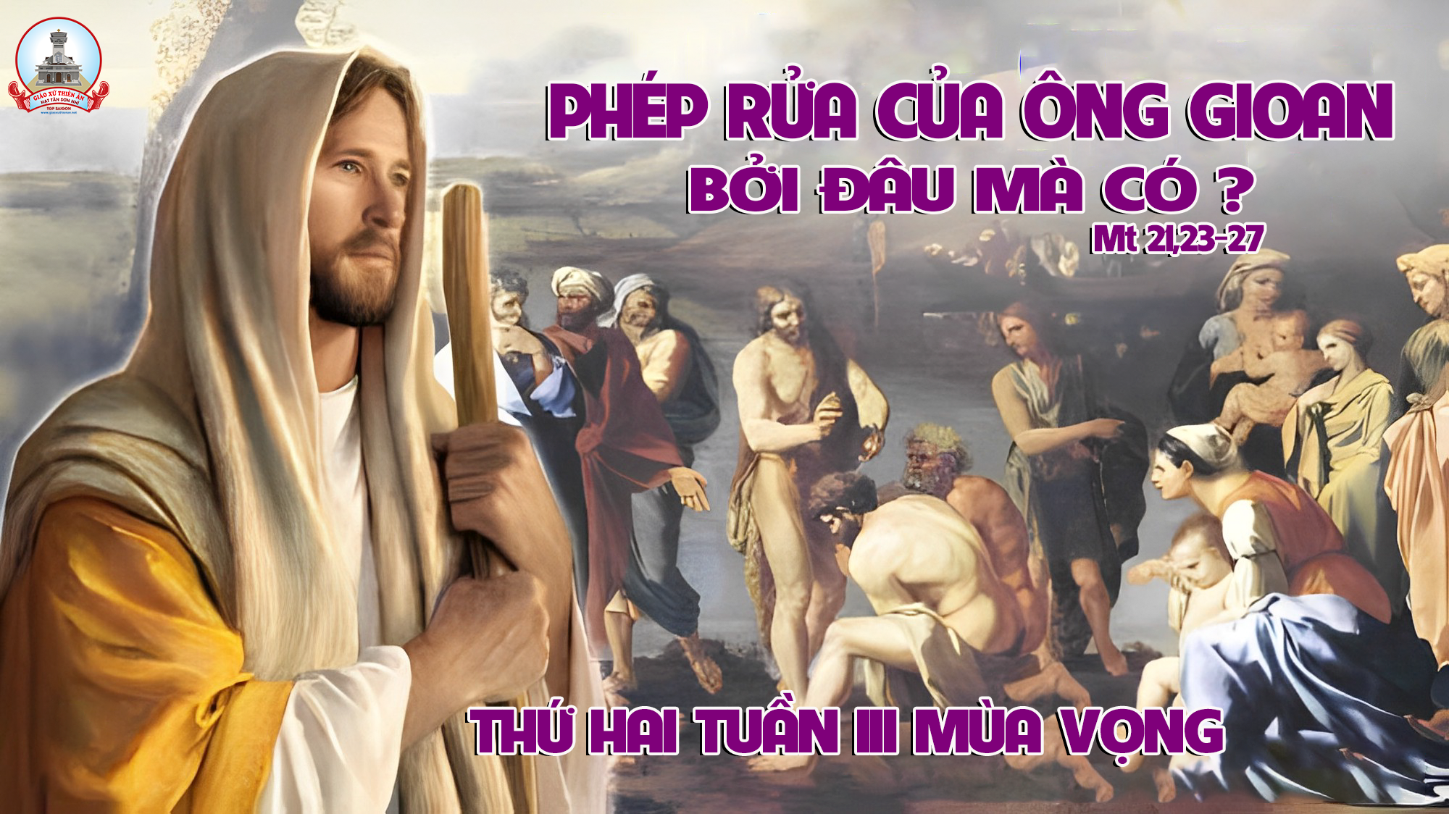

Slide 12
Đáp ca:
Lạy Chúa, đường nẻo Ngài, xin dạy cho con biết.

Slide 13
Alleluia-alleluia:
Lạy Chúa, xin tỏ cho chúng con thấy tình thương của Chúa, và ban ơn cứu độ cho chúng con.
Alleluia.

Slide 15
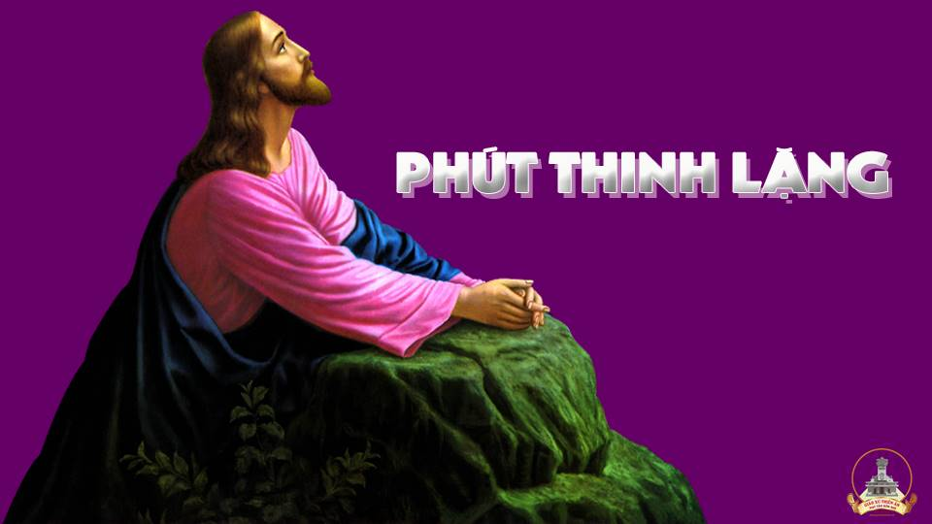

Slide 17


Slide 18
Đáp ca:
Kẻ nghèo hèn kêu xin, và Chúa đã nhận lời.

Slide 19
Alleluia-alleluia:
Lạy Chúa, xin ngự đến ; xin đừng trì hoãn, xin tha thứ lầm lỗi cho dân Ngài.
Alleluia.

Slide 23
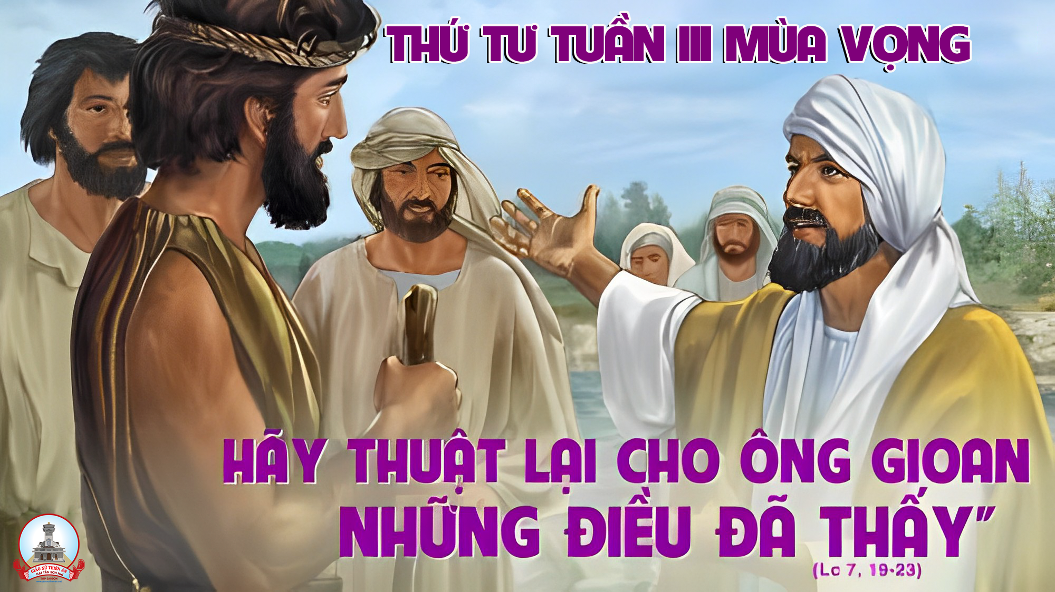

Slide 24
Đáp ca:
Trời cao hỡi, nào hãy gieo sương mây hãy đổ mưa, mưa đức công chính.

Slide 25
Alleluia-alleluia:
Hỡi kẻ loan Tin Mừng, hãy cất tiếng hô to ; kìa Đức Chúa quang lâm hùng dũng.
Alleluia.

Slide 29
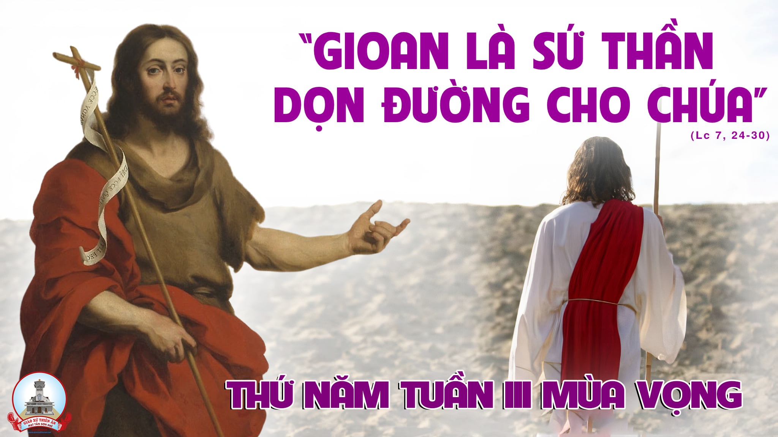

Slide 30
Đáp ca:
Lạy Chúa con xin tán dương Ngài, vì đã thương cứu vớt.

Slide 31
Alleluia-alleluia:
Hãy dọn sẵn con đường cho Đức Chúa, sửa lối cho thẳng để Người đi. Hết mọi người phàm sẽ thấy ơn cứu độ của Thiên Chúa.
Alleluia.

Slide 35
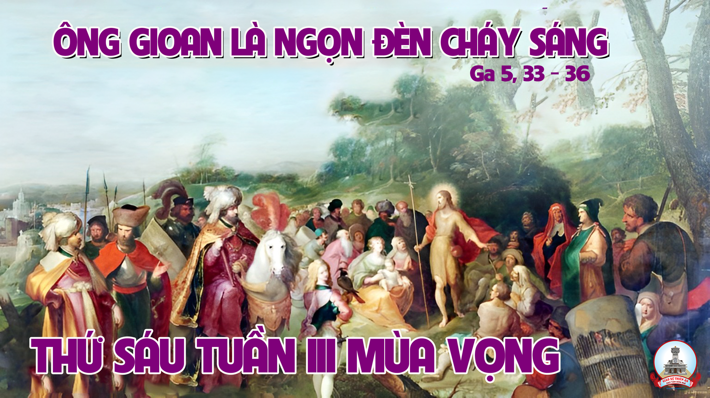

Slide 36
Đáp ca:
Ước gì chư dân cảm tạ Ngài, lạy Thiên Chúa, chư dân phải đồng thanh cảm tạ Ngài.

Slide 37
Alleluia-alleluia:
Lạy Chúa xin ngự đến: Được Ngài thăm viếng là được phúc bình an vì chỉ trước nhan Ngài, chúng con mới tìm được niềm vui trọn vẹn.
Alleluia.

Slide 41
Lưu ý:
Bắt đầu tuần cửu nhật
Trước lễ Giáng Sinh
( sách bài đọc quyển 1 trang 66 )

Slide 43


Slide 44
Đáp ca:
Triều đại Người, đua nở hoa công lý và thái bình thịnh trị đến muôn đời.

Slide 45
Alleluia-alleluia:
Lạy Ngôi Lời khôn ngoan của Đấng Tối Cao, Ngài an bài mọi sự, mạnh mẽ nhưng dịu dàng. Xin đến mà chỉ dạy đường khôn ngoan cho chúng con.
Alleluia.

Slide 46


